Slide 1

Bus Stop automatic
Waiting line setting system
IT’s
Yeungnam Univ. Lee, Kim, Shin

Slide 2


Problem
Solution
Service
Last stop

Slide 3





Problem
Solution
Service
Last stop
No many People
No many Bus
Many People
Many Bus
Safe!
Have a problem!

Slide 4


Problem
Solution
Service
Last stop
Dangerous!

Slide 5
Problem
Solution
Service
Last stop
Stop line
Stop line
Not observed !

Slide 6
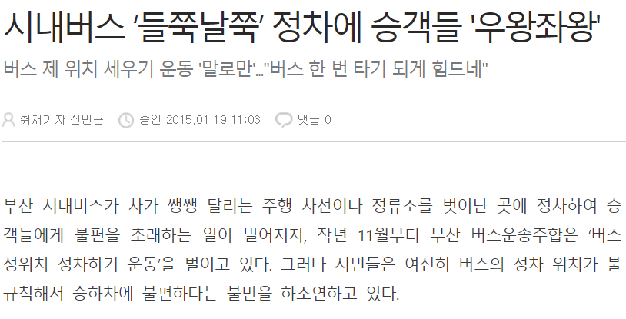
Problem
Solution
Service
Last stop
Stop line
Stop line
Not observed !

Slide 7
Index
Problem
Solution
Service
Last stop

Slide 8

Problem
Solution
Service
Last stop
100 | Soon | low floor
162 | 1분
152 | 3분
Bus arrival board
100
Just know
Bus arrive time

Slide 9

Problem
Solution
Service
Last stop
100 | Soon | Low floor
162 | 1분
152 | 5분
First arrival
Second arrival
100
Soon low floor
162
1minute
Bus arrival board
100
162
The bus comes
at similar time

Slide 10
Problem
Solution
Service
Last stop
152 | Soon
1711 | 3분
7016 | 5분
First arrival
152
Soon low floor
Bus arrival board
152
Only display the buses coming in a minute

Slide 11
Problem
Solution
Service
Last stop

Slide 12
Problem
Solution
Service
Last stop
Congestion
General
Composure
01. Show bus congestion
100
Soon low floor
Soon low floor
Congestion

Slide 13
Problem
Solution
Service
Last stop
First arrival
Second arrival
100
Soon low floor
congestion
162
1minute
composure
100
162
If both buses go to
same destination…

Slide 14
Problem
Solution
Service
Last stop
02. Show At the same time, getting on/off information in main stop.
2017-11-21, 15:00
100
Soon low floor
Congestion
삼각지역
12minute
general
용산구청
25minute
composure

Slide 15
Problem
Solution
Service
Last stop

Slide 16
Problem
Solution
Service
Last stop
First arrival
Second arrival
2017-11-21, 15:00
2017-11-21, 15:00
100
Soon low floor
Congestion
162
1minute
composure
삼각지역
12minute
general
혜화역
8minute
Congestion
용산구청
25minute
composure
성신여대입구
16minute
composure
100
162

Slide 17
실제 구현

Slide 18

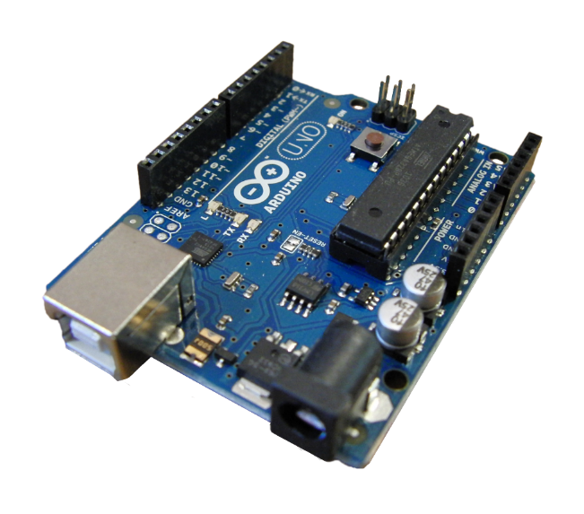

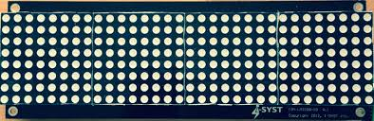


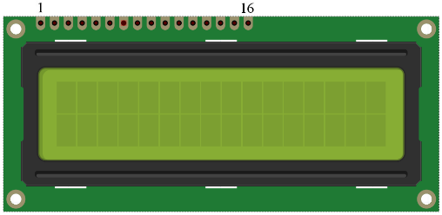
실제 구현
Client
Server
데이터 요청
버스 노선 관련 정보
Http 접속
버스 노선 표시
정류소 별 시간 별 버스 승·하차 인원
현재 도착 버스의 재차 상황
주요 정류소 및 예상 혼잡도
정류소 별 버스 도착 정보

Slide 19
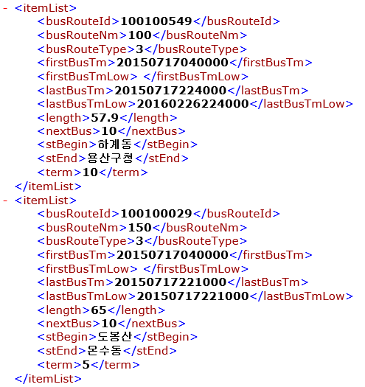

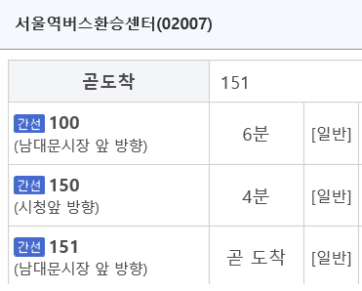
실제 구현
서울특별시 정류소정보조회 서비스(api)
: 정류소별 경유 노선 목록 조회
Server
정류소 별 버스 도착 정보

Slide 20
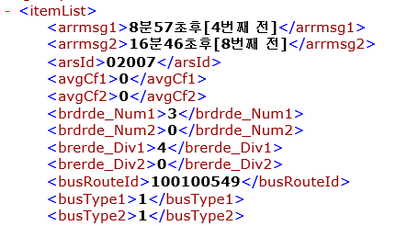
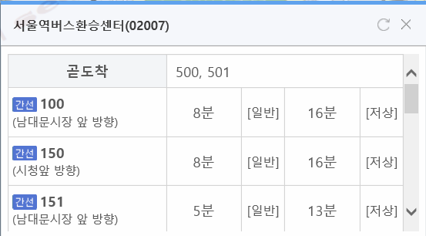
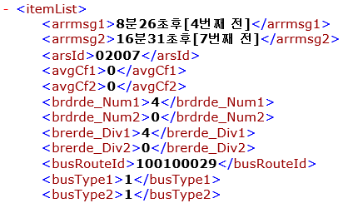
실제 구현
서울특별시 버스도착정보조회 서비스(api)
: 정류소노선별 도착예정 정보목록조회
Server
정류소 별 버스 도착 정보

Slide 21
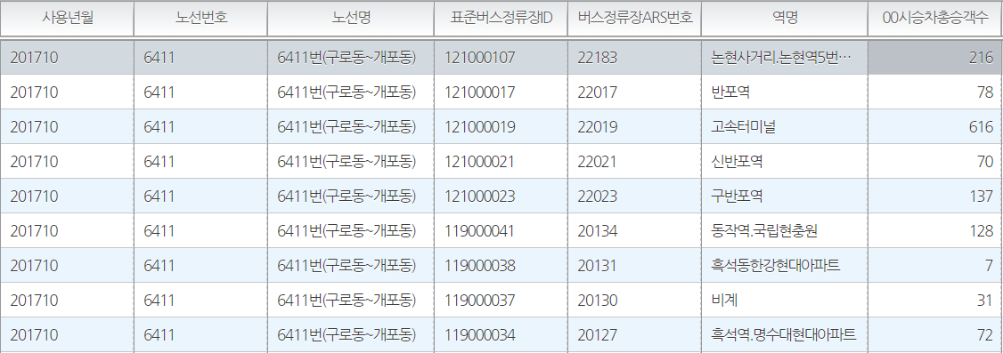
실제 구현
서울특별시 버스노선별 정류장별 시간대별 승하차 인원 정보 (api)
: 버스노선별 정류장별 시간대별 승하차 인원을 나타냄
Server
정류소별 시간별 버스 승·하차 인원

Slide 22
실제 구현
Client
버스 노선 표시
현재 도착 버스의 재차 상황
주요 정류소 및 예상 혼잡도

Slide 23
실제 구현

Slide 24
마무리!

Slide 25
Thank you!

